Slide 1

Période en entreprise Amédia Solutions
8 mars – 14 mai 2021
Anne Vallaud

Slide 2
Sommaire
Présentation personnelle
Présentation entreprise
Réalisations durant le stage
Présentation de l’outil collaboratif
Et après…….

Slide 3
Sommaire
Présentation personnelle
Présentation entreprise
Réalisations durant le stage
Présentation de l’outil collaboratif
Et après…….

Slide 4
Présentation personnelle
15 ans d’expérience dans l’informatique de gestion
9 ans en tant que consultant technico-fonctionnelle PeopleSoft en région parisienne
6 ans en tant qu’analyste développeur AS400
à UNOFI (Brive)
Choix de la reconversion vers des technologies davantage en adéquation avec mes envies
Bon moment dans ma vie personnelle

Slide 5
Pourquoi cette formation?
Le développement web est un secteur attractif, en perpétuel évolution
C’est un secteur porteur….
… dans lequel il faut aimer apprendre
Métier où l’on doit être réactif

Slide 6
Sommaire
Présentation personnelle
Présentation entreprise
Réalisations durant le stage
Présentation de l’outil collaboratif
Et après…….

Slide 7
Quelques chiffres…..
févr. 2002
Créé en février 2002 par Jonathan Rolland. La société s’adresse aux collectivités
2004
Création en 2004 par Jonathan Rolland de ConsonanceWeb, société qui propose des logiciels de gestion à destination des entreprises, des collectivités et des Offices de Tourisme via la marque Aloa solutions e-tourisme.
2007
élargissement des services d’Amedia aux professionnels et établissements de santé
2011
création d’IPTis (opérateur de téléphonie mobile)

Slide 8

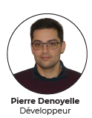

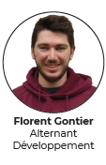
Equipe de développement

Slide 9
Sommaire
Présentation personnelle
Présentation entreprise
Réalisations durant le stage
Présentation de l’outil collaboratif
Et après…….

Slide 10
Pourquoi un outil collaboratif
Pourquoi?
Pour répondre à un besoin client
Effet télétravail, demande de plus en plus présente
Effet COVID
Avec le développement de cet outil:
Maîtrise des marges
Pas de dépendance vis-à-vis d’un éditeur
Maîtrise du périmètre fonctionnel des applications
Hébergement en France
Suivi de proximité

Slide 11
IPtis Apps
Tchat
Messagerie instantanée
Visioconférence
GED (Gestion électronique de documents)
Livres
Espace de stockage (drive)
Heidi : (jeu de mots avec ID, identifiant en anglais, et Heidi)
Gestion des utilisateurs
Gestion des nouveautés (service communication)

Slide 12
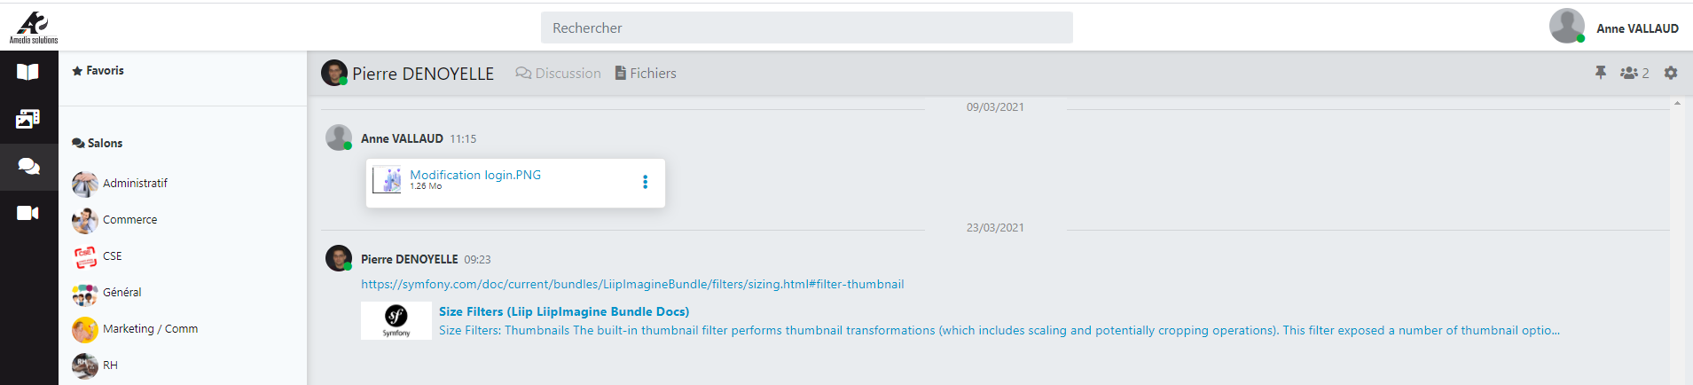
Tchat

Slide 13
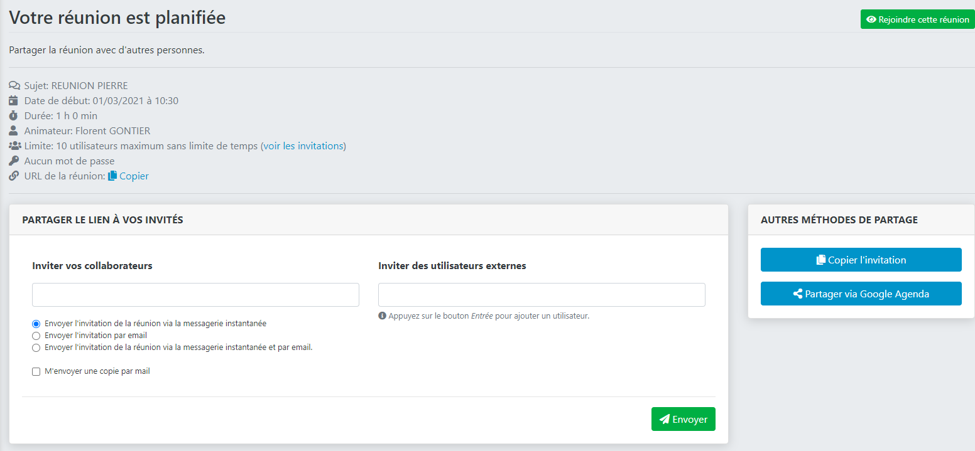
Visioconférence

Slide 14
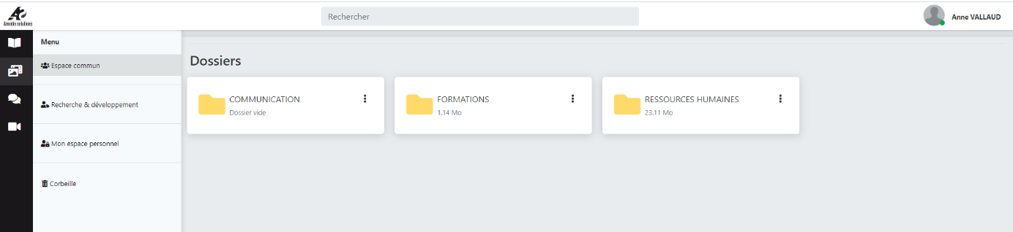
Espace de stockage

Slide 15
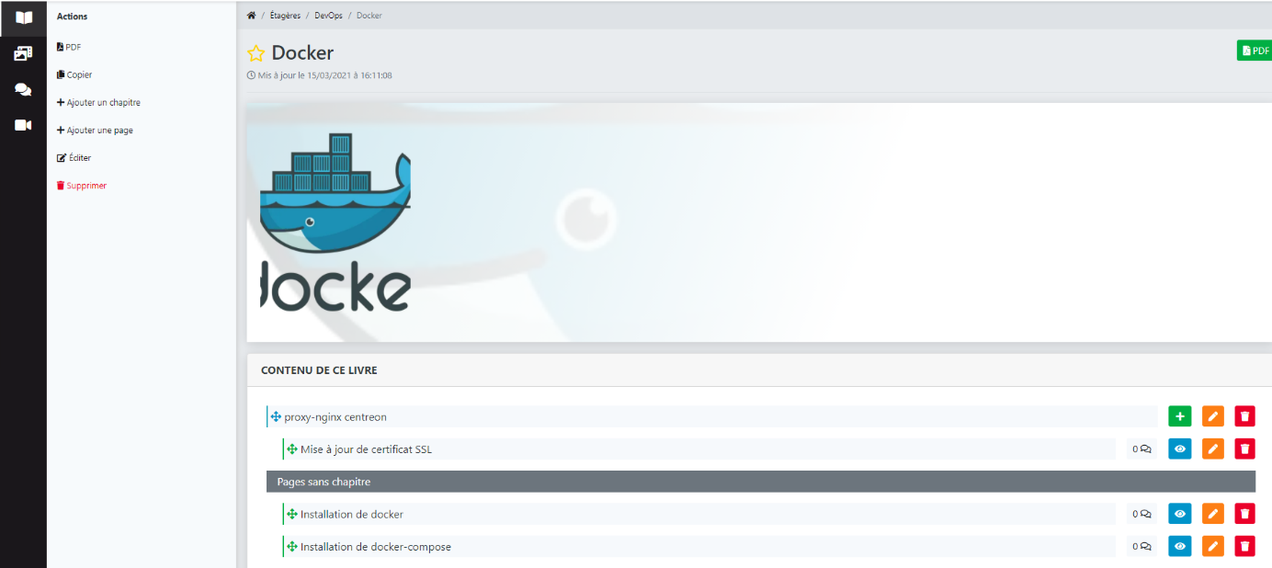
Livres

Slide 16
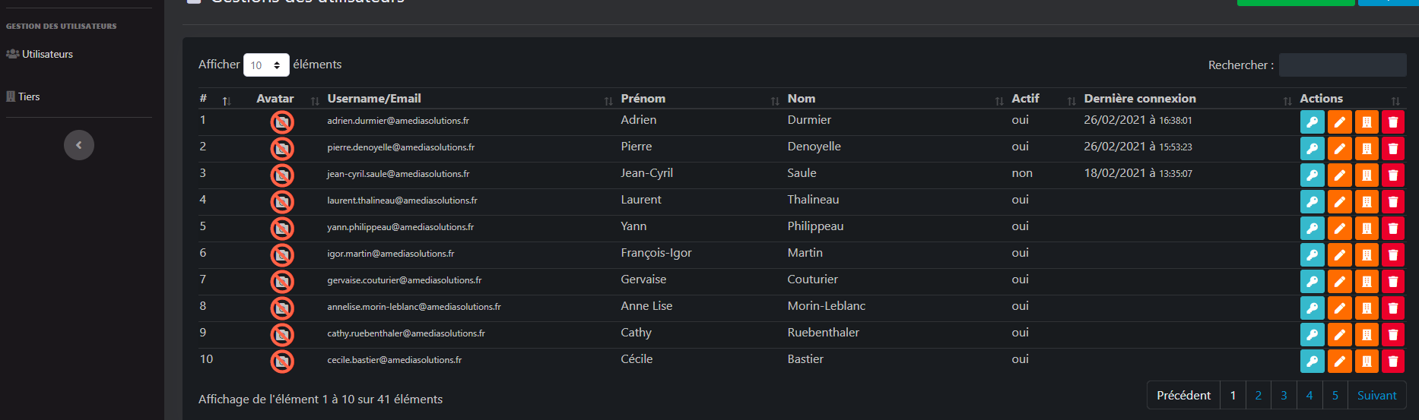
Heidi

Slide 17
Sommaire
Présentation personnelle
Présentation entreprise
Réalisations durant le stage
Présentation de l’outil collaboratif
Et après…….

Slide 18
Drive : revue de code
Travail en binôme avec mon tuteur
Objectifs de la revue de code :
Améliorer la qualité du code
Favoriser la collaboration, le travail en équipe (appropriation du code par l’équipe)
Appliquer un standard
Détecter et corriger les défauts (bugs mais aussi lisibilité) au plus tôt dans le cycle de vie du code pour économiser les coûts
Former les développeurs
Problèmes rencontrés:
Lors d’un « Glissé/déposé » simultané de dossier et de fichier, l’affichage ne se faisait pas comme il fallait
Soucis d’affichage de la pop-up de progression des importations
Soucis d’importation des fichiers trop gros, le saucissonnage n’étant pas encore réalisé
Correction d’anomalies

Slide 19
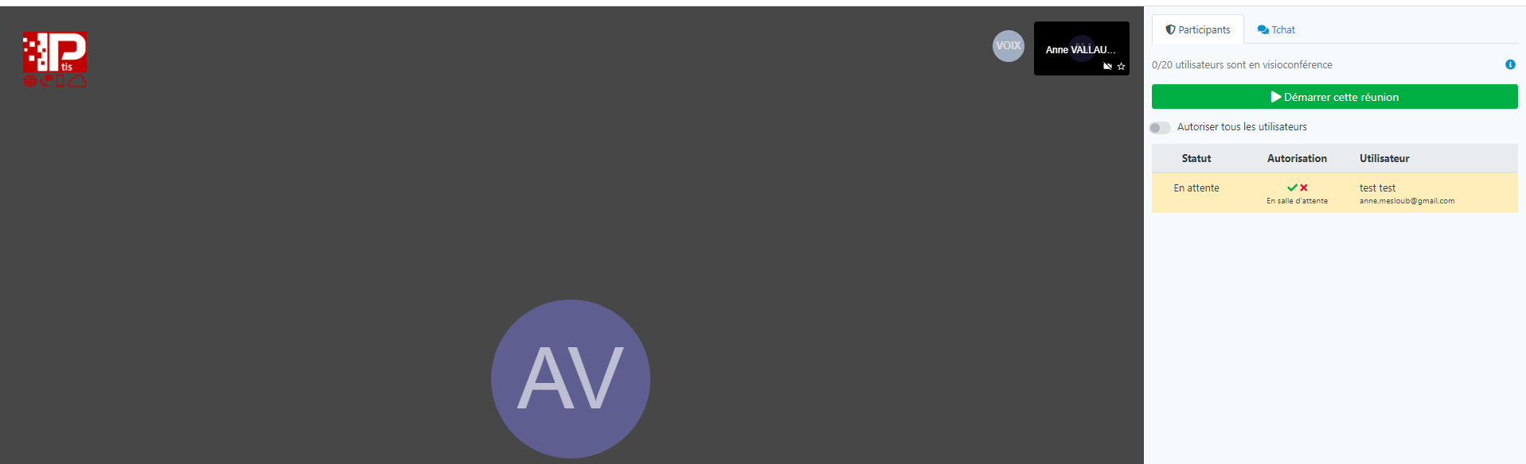
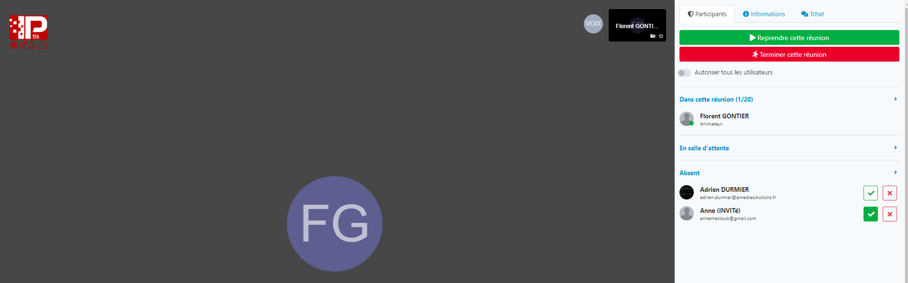
Visioconférence: refonte
Avant:
Décidé par mon tuteur
Permis de détecter des anomalies présentes en PROD
Après:

Slide 20
Recherches: Visionneuse de documents
Pistes suivies
Trouver un outil gratuit fonctionnant pour tous les documents
Trouver un outil gratuit pour chaque document
Trouver un outil payant, mais le moins cher possible
Piste retenue
Utilisation de Libre Office

Slide 21
Recherches: Saucissonnage de fichiers
Problématique
Comment faire pour que l’importation de documents prenne moins de temps lorsqu’un utilisateur veut charger un document de très grosse taille ?
Comment faire lorsque l’utilisateur rencontre une erreur lors de l’importation de son document ?
Solution
Saucissonner les fichiers
Utilisation demin.io, produit Amazon

Slide 22
Petits correctifs et évolutifs
Transformation PDF
Redimensionnement d’images
Drive:
Problème d’affichage de dossier vide
Gestion des permissions
Gestion des abonnés à la newsletter

Slide 23
Création d’un module: nouveautés
Problématique
Demande émanant du service communication: avoir un moyen d’avertir les utilisateurs d’une prochaine mise en prod
Solution retenue
Affichage d’une pop up, façon Discord
Problématique soulevée par la demande: n’afficher la pop up qu’une fois par utilisateur
Solution: enregistrer en base la date de fermeture de la pop up

Slide 24
Création d’un module: nouveautés
Côté Apps
Création du visuel pour l’affichage des nouveautés
Création côté Heidi de la gestion des nouveautés
Gestion de la nouveauté
Gestion de la mise à jour de la date de fermeture de la nouveauté
Gestion de la communication entre Apps et Heidi
Affichage de la nouveauté
Envoi à la fermeture de la pop up d’une demande de mise à jour de l’utilisateur

Slide 25
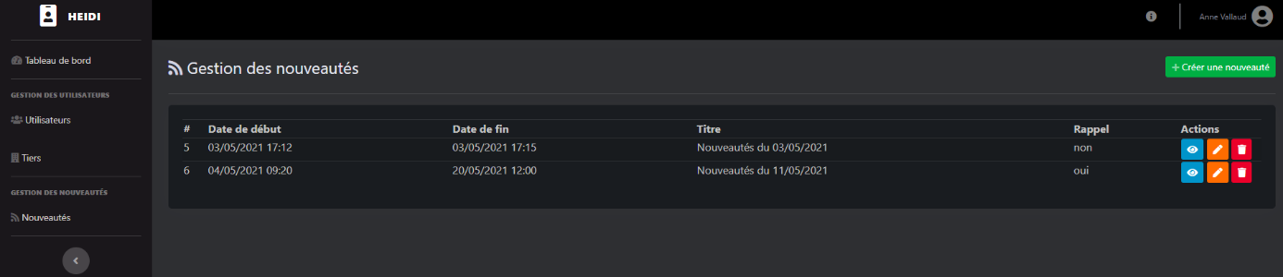
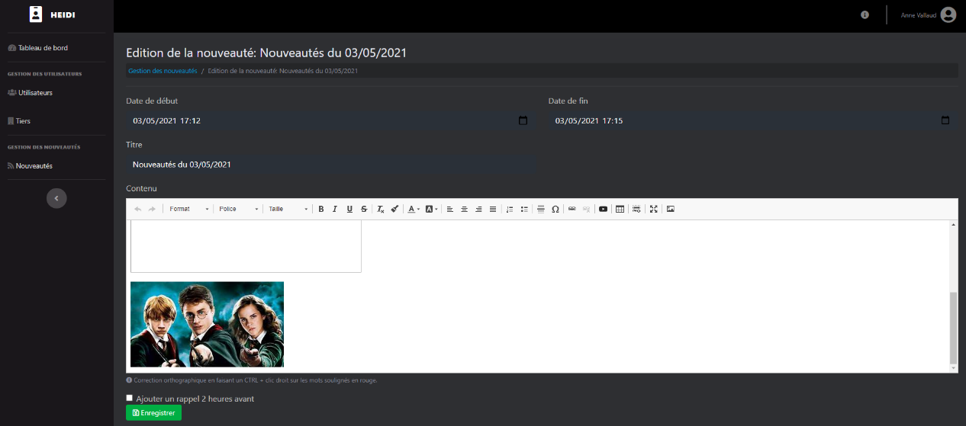
Gestion des nouveautés côté Heidi

Slide 26
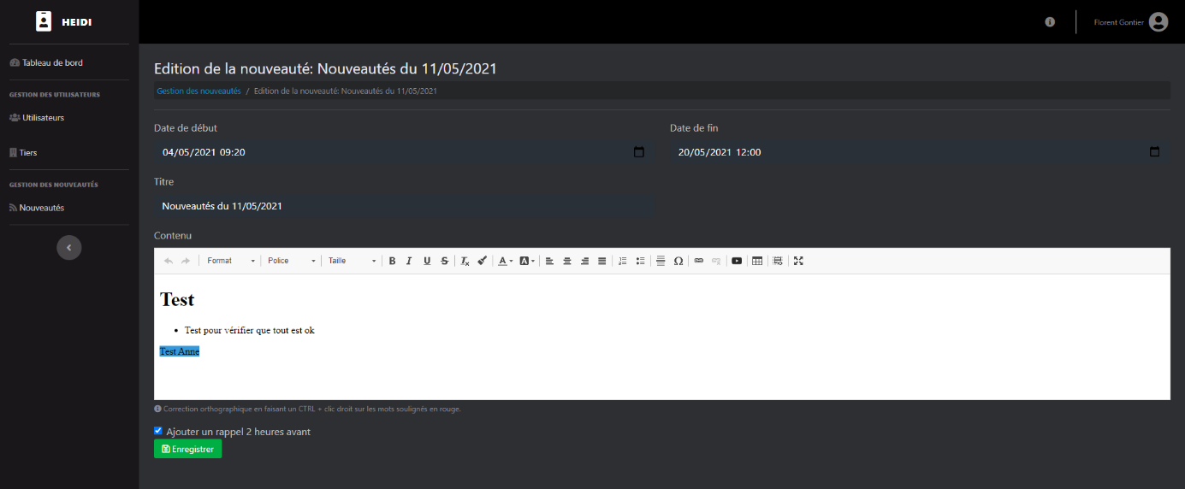
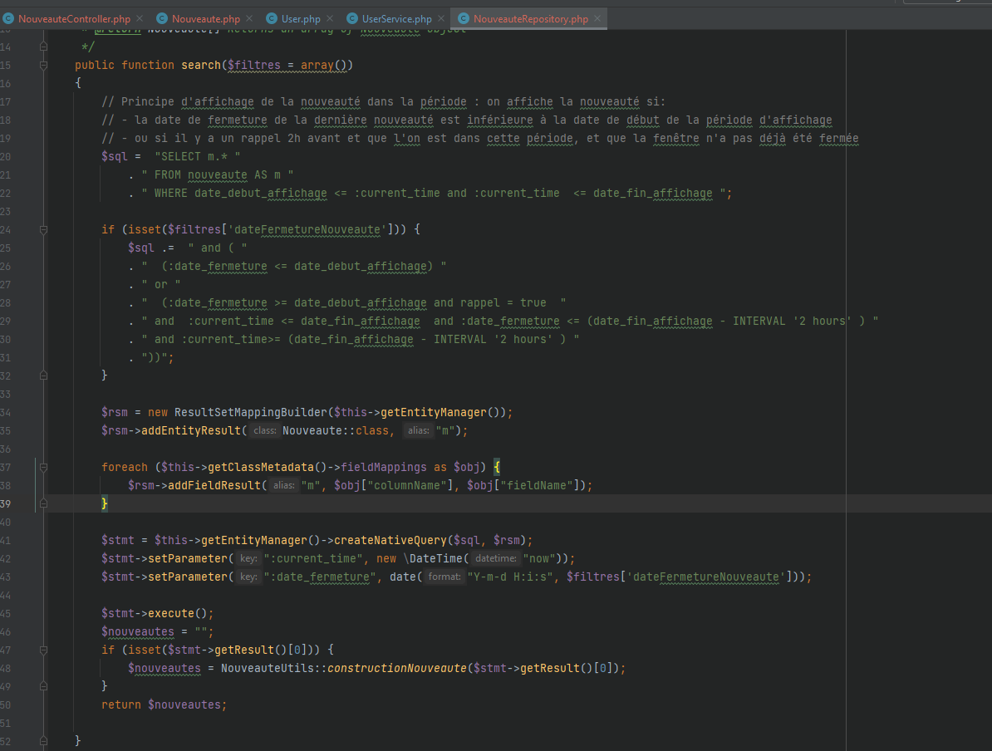
Nouveautés: Recherche des nouveautés à afficher

Slide 27
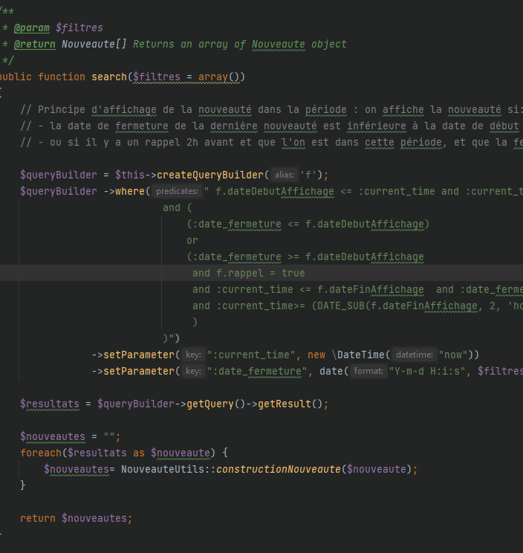
Revue de code
Réécriture de la fonction “search”
Enrichissement des fonctionnalités
Ajout d’une pop up côté Heidi pour visualiser le rendu
Possibilité d’ajouter des images

Slide 28
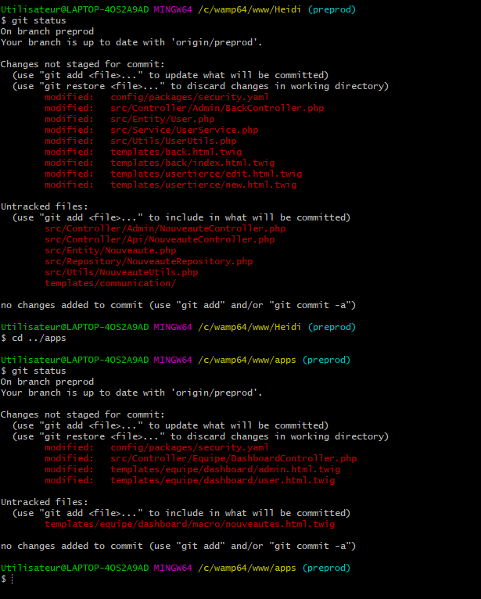
Nouveautés: programmes créés et modifiés

Slide 29
Sommaire
Présentation personnelle
Présentation entreprise
Réalisations durant le stage
Présentation de l’outil collaboratif
Et après…….

Slide 30
Maintenant, et évolution
Embauchée depuis le 17 mai à Consonance Web
Travail sur PHP / Symfony et Prestashop
Evolution envisagée vers
- du fonctionnel
- de la gestion de projet

